Slide 1
웹 개발 기획프로젝트
김해중교수님
201507030최재원

Slide 2
목 차
01
02
03
04
개요
화면구성
설정
DB 및 툴
-메인 화면
-유한맛집
-자유게시판
-회원가입
-마이페이지
-pom.xml
-
-sub

Slide 3
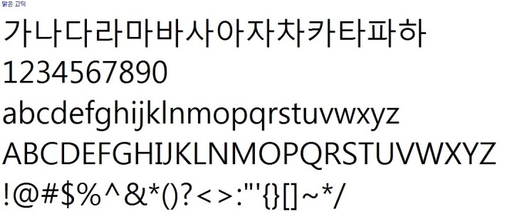
MAIN TITLE
contents 1 / contents 2 / contents 3 / contents 4
템플릿에 쓰인 글씨체
맑은고딕
맑은고딕
Malgun Gothic
제작: 산돌커뮤니케이션
배포: 마이크로소프트
오픈타입 글꼴로서 클리어타입을 본격적으로 지원하기 위한 힌팅 정보가 들어있는 한글 글꼴

Slide 4

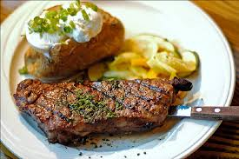
개 요
contents 1 / contents 2 / contents 3 / contents 4
만드는 이유?
-점심 시간 때 학식당에 사람이 많을 수 밖에 없어, 어쩔 수 없이 근처 식당에서 먹어야 하는데 무엇을 먹어야 할지 모르는 새내기들을 위한 유한대 근처 맛집을 소개해주는 사이트이다.
특징
-졸업을 앞둔 선배가 후배들을 위해 먼저 먹어보고 맛있다고 생각하는 맛집을 직접 소개 시켜주는 사이트이다.

Slide 5
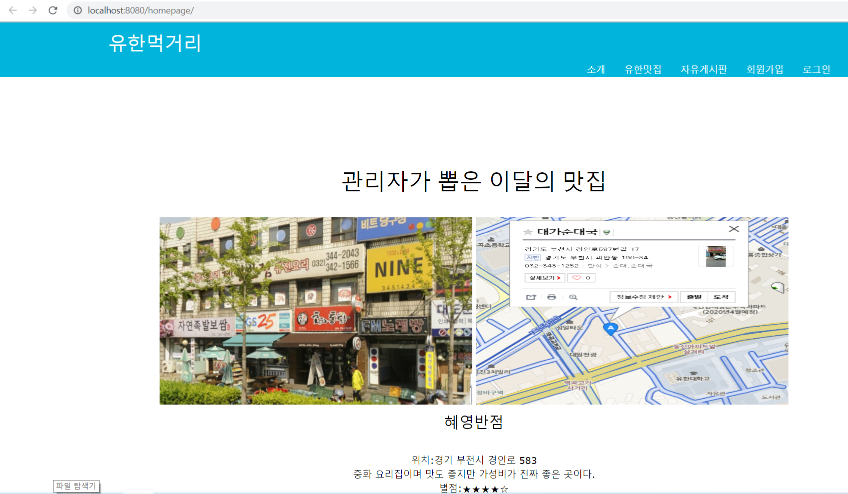
화면구성
contents 1 / contents 2 / contents 3 / contents 4
TOMCAT(server.xml)
메인화면

Slide 6
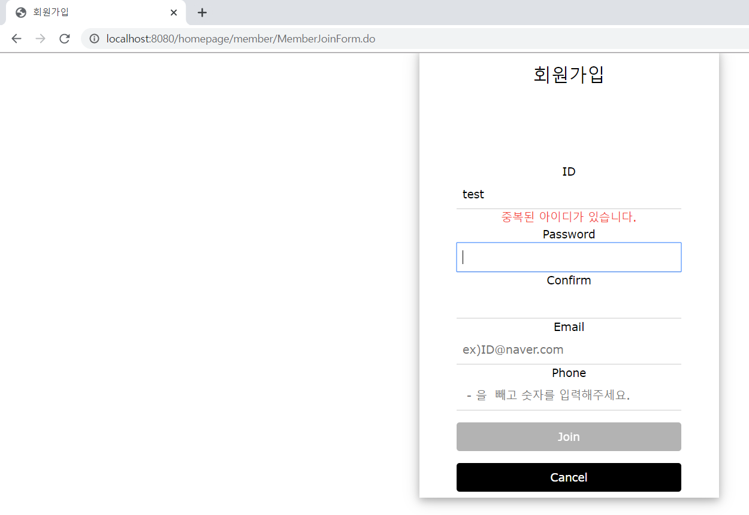
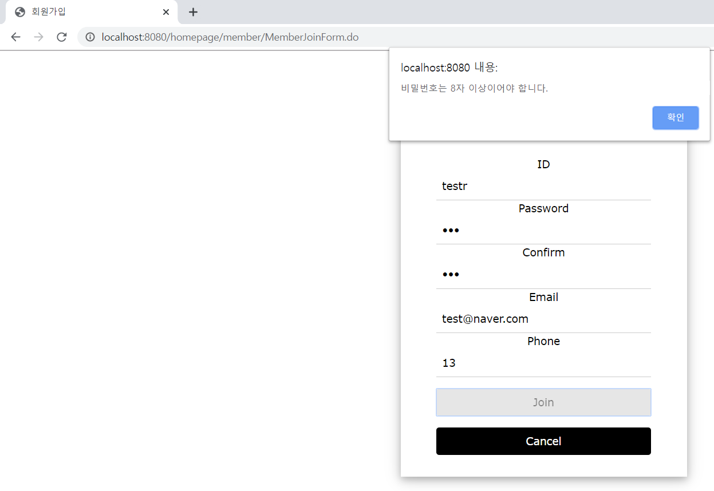
화면구성
contents 1 / contents 2 / contents 3 / contents 4
회원가입 폼이며 ajax를 이용해 중복된 아이디와 비밀번호가 8자리 이상이 아닐 경우 회원가입을 하지 못한다.

Slide 7
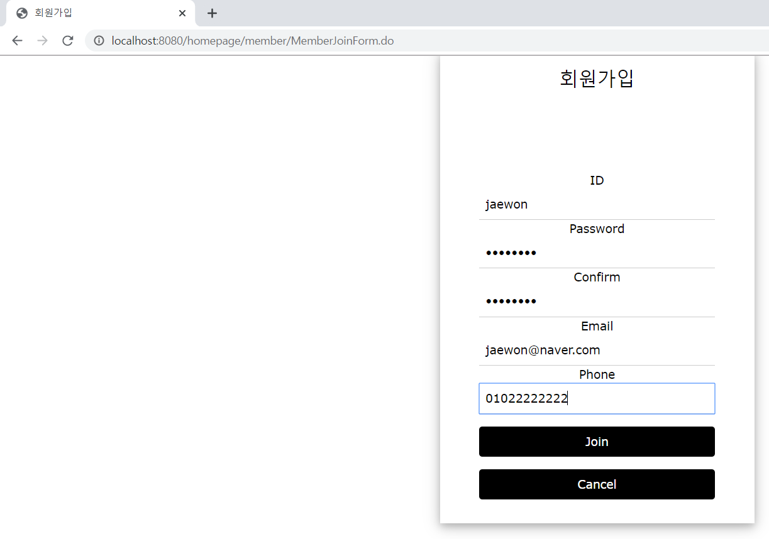
화면구성
contents 1 / contents 2 / contents 3 / contents 4
회원 가입할 사용자의 데이터

Slide 8
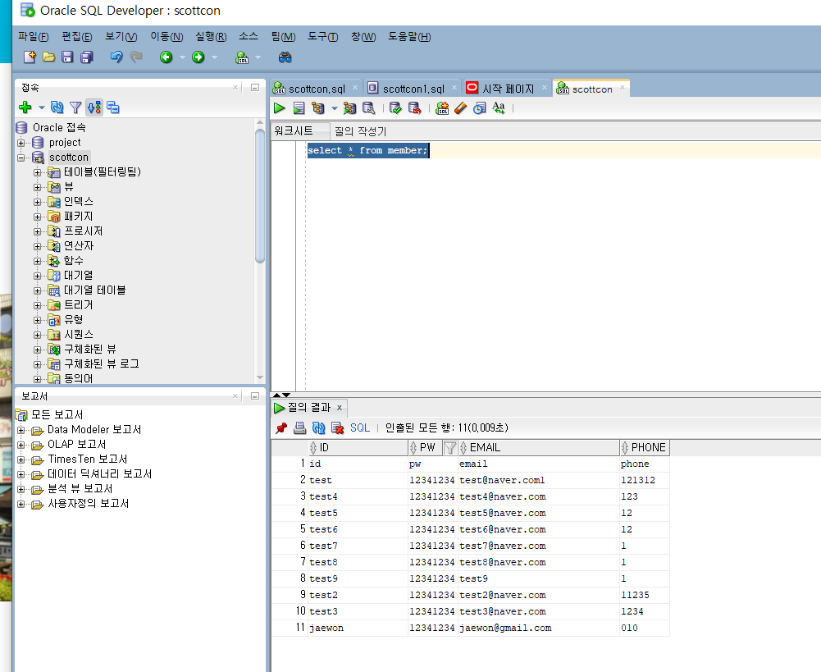
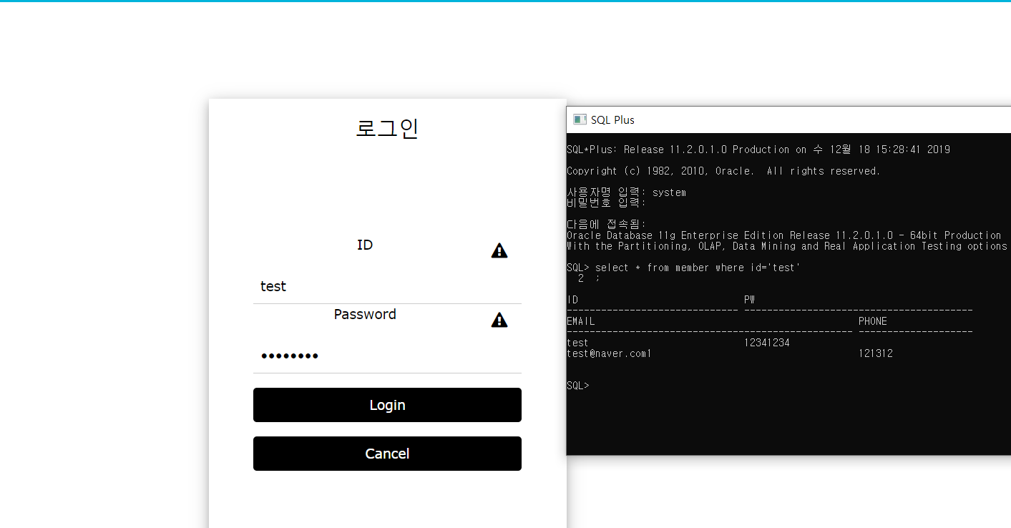
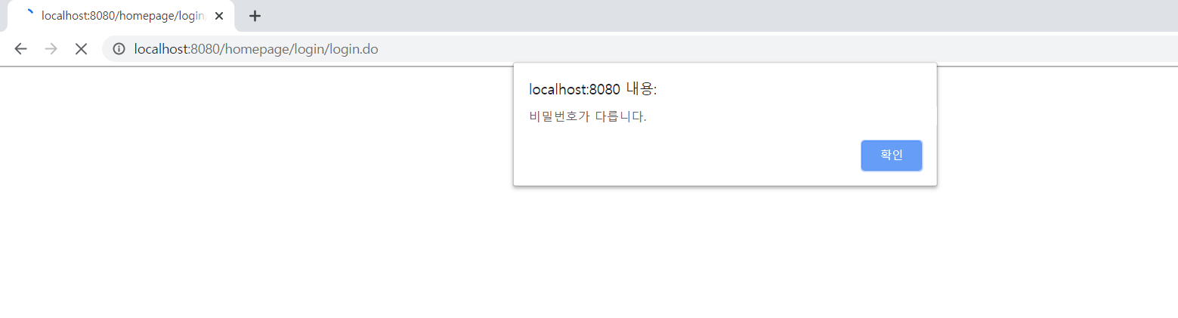
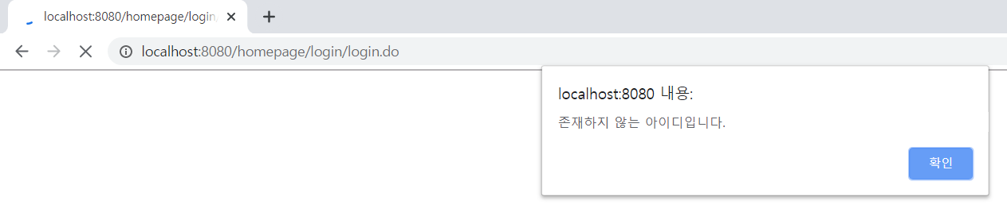
화면구성
contents 1 / contents 2 / contents 3 / contents 4
로그인 폼으로 이동하며 test라는 아이디로 로그인실행한다.
비밀번호나 아이디가 틀릴 경우 알람 창이 뜨며 다시 로그인 폼으로 이동한다.

Slide 9
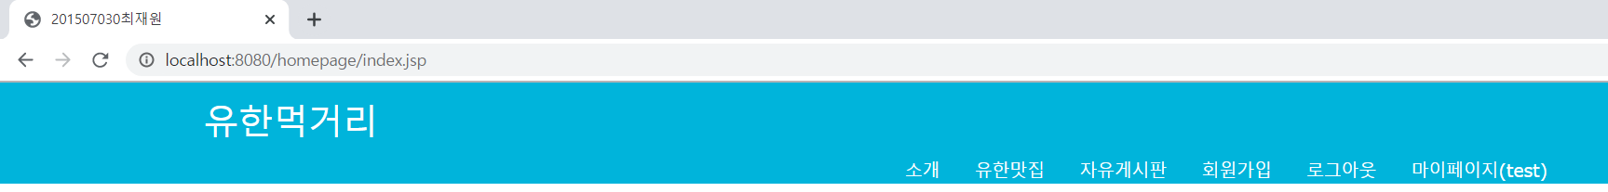
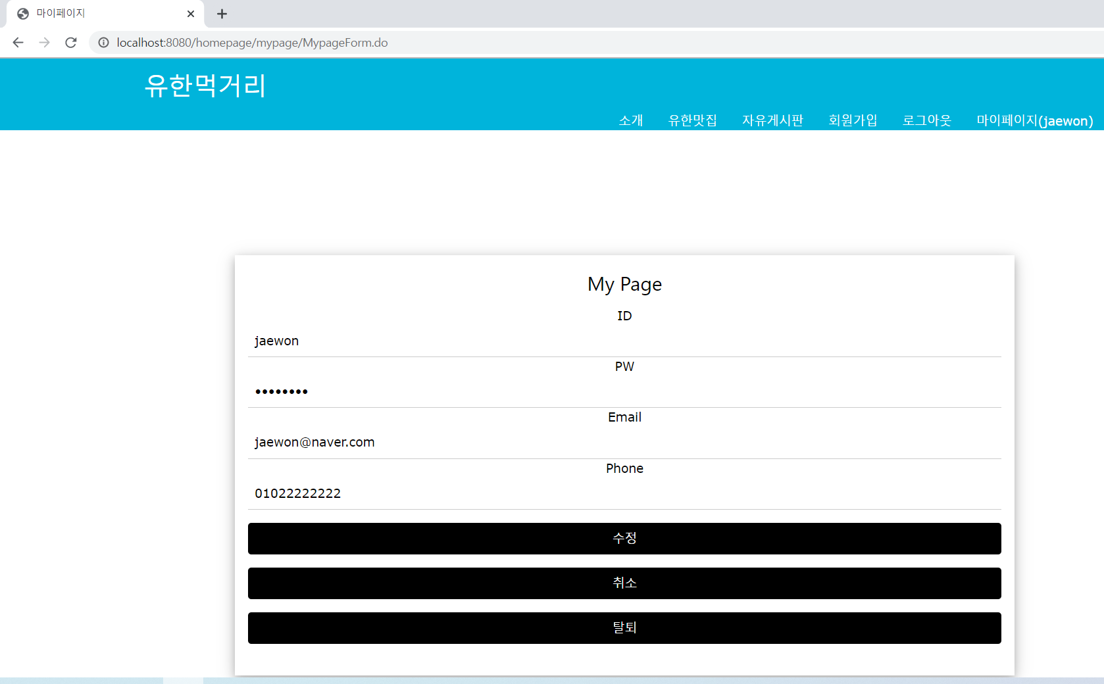
화면구성
contents 1 / contents 2 / contents 3 / contents 4
로그인 성공 시 메뉴바(로그아웃 과 마이페이지 보여진다.)
마이페이지 폼

Slide 10
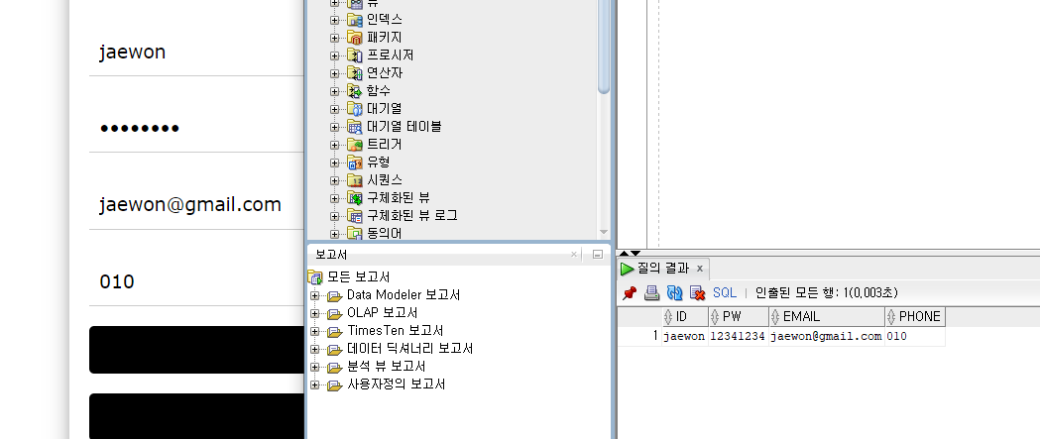
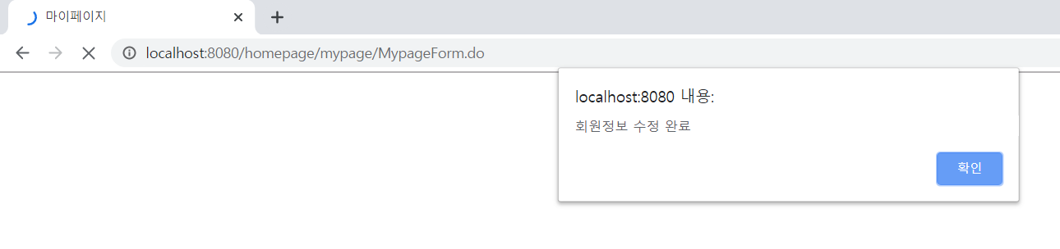
화면구성
contents 1 / contents 2 / contents 3 / contents 4
Jaewon 회원의 핸드폰번호를 010으로 수정하고 DB확인

Slide 11
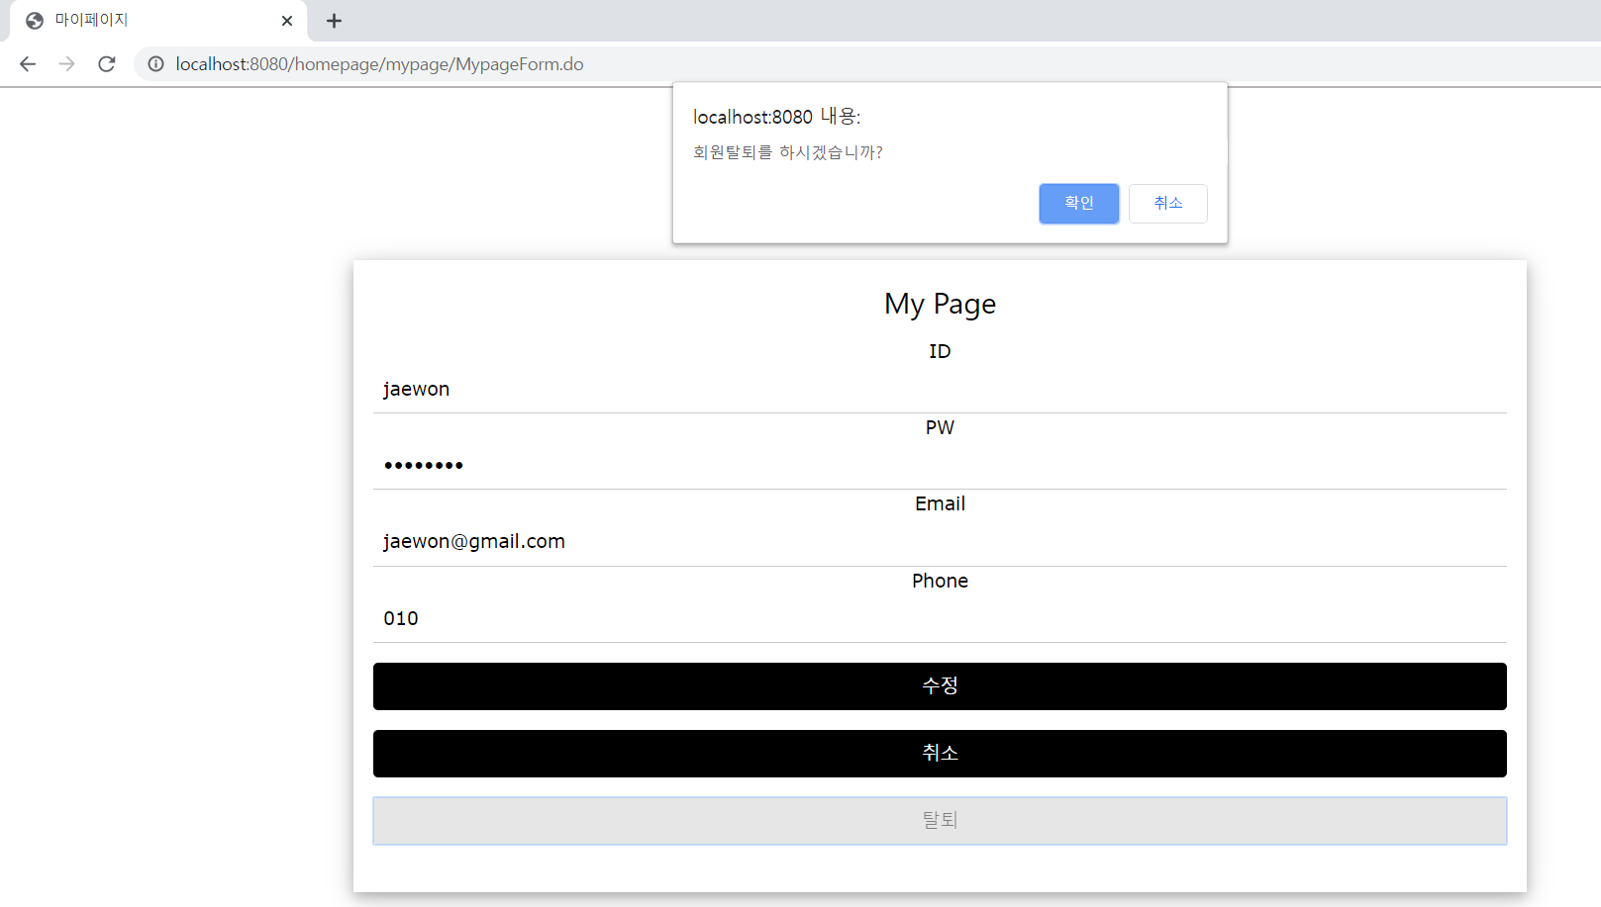
화면구성
contents 1 / contents 2 / contents 3 / contents 4
회원탈퇴 알람

Slide 12
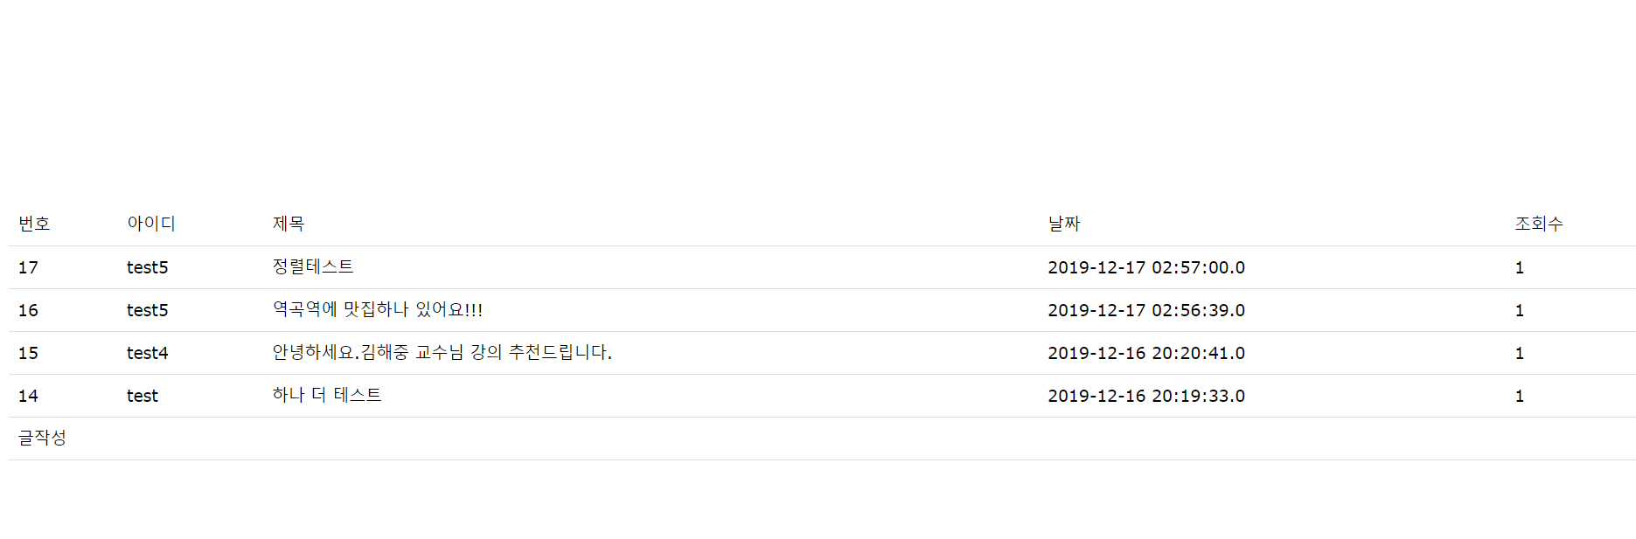
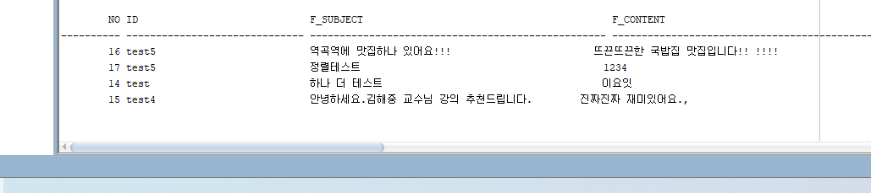
화면구성
contents 1 / contents 2 / contents 3 / contents 4
자유게시판

Slide 13
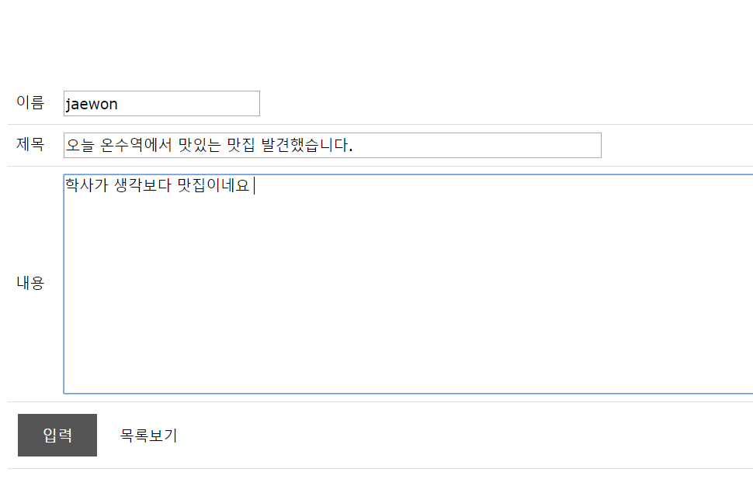
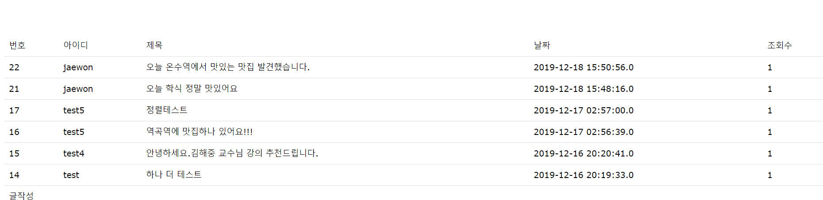
화면구성
contents 1 / contents 2 / contents 3 / contents 4
Jaewon회원이 작성한 글이 자유게시판 목록에 나타난다
Jaewon 회원이 작성할 글

Slide 14
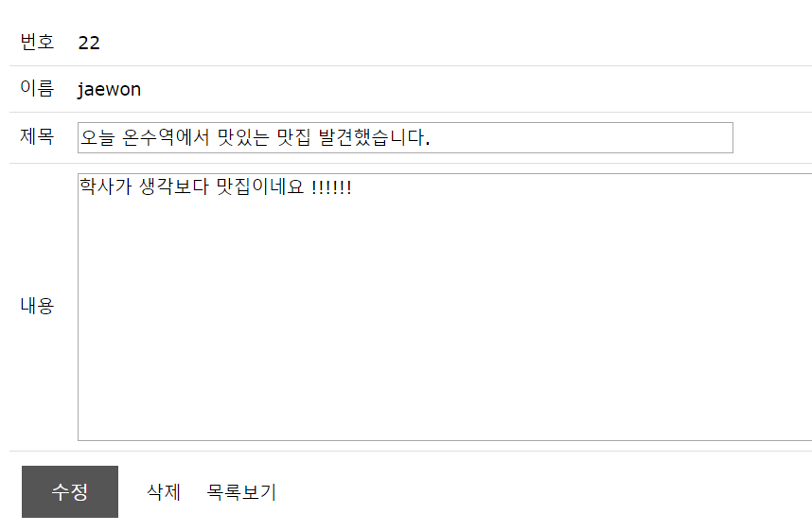
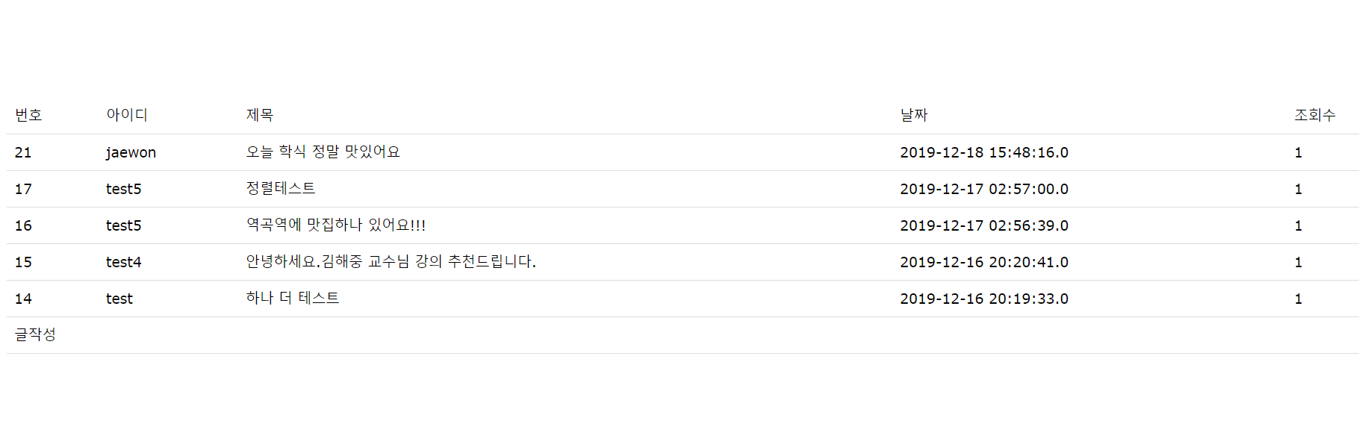
화면구성
contents 1 / contents 2 / contents 3 / contents 4
삭제버튼을 누르면 22번 게시글은 삭제가 된다.
자유게시판 수정(글을 쓰고 수정버튼을 누르면 수정이 된다.)

Slide 15
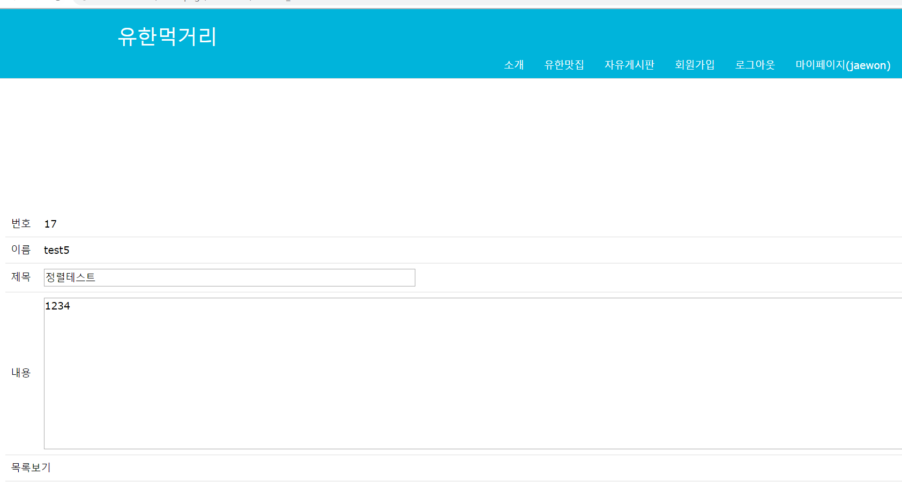
화면구성
contents 1 / contents 2 / contents 3 / contents 4
다른사람의 게시글에는 수정 삭제가 보이지 않는다.

Slide 16
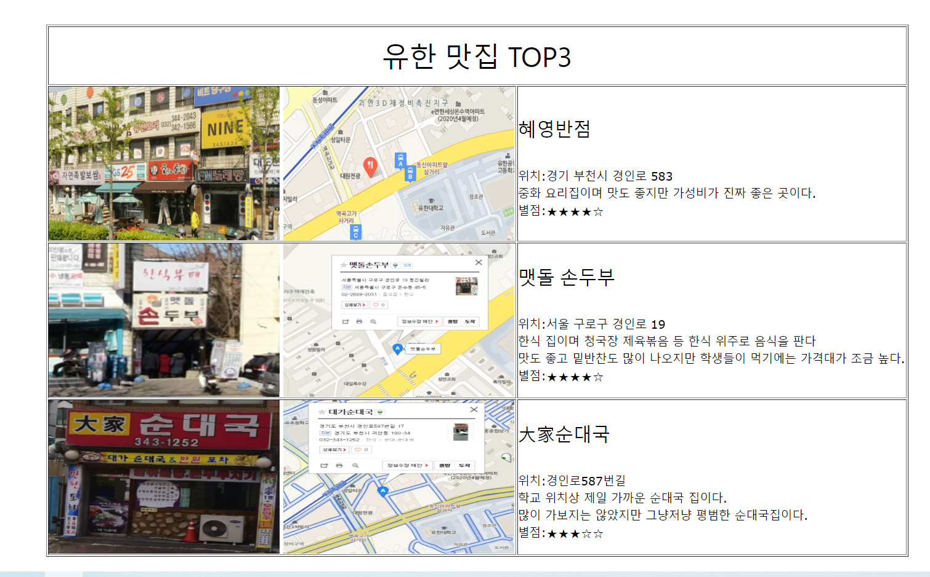
화면구성
contents 1 / contents 2 / contents 3 / contents 4
마지막으로 유한 맛집 메뉴를 클릭 시 관리자가 추천한 유한대학교 근처 맛집을 TOP3로 분류해 나타내 준다.

Slide 17
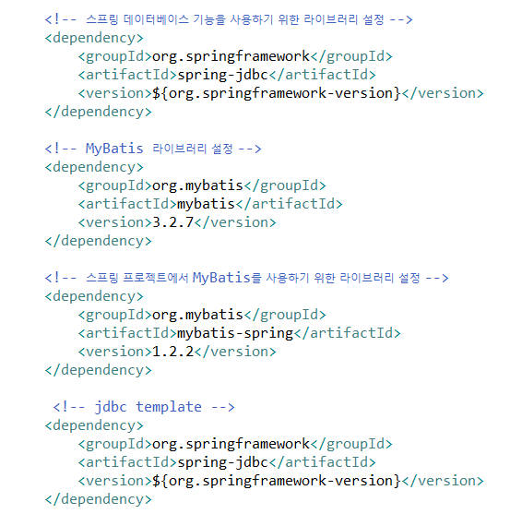
기능(pom.xml)
contents 1 / contents 2 / contents 3 / contents 4

Slide 18
기능(pom.xml)
contents 1 / contents 2 / contents 3 / contents 4

Slide 19
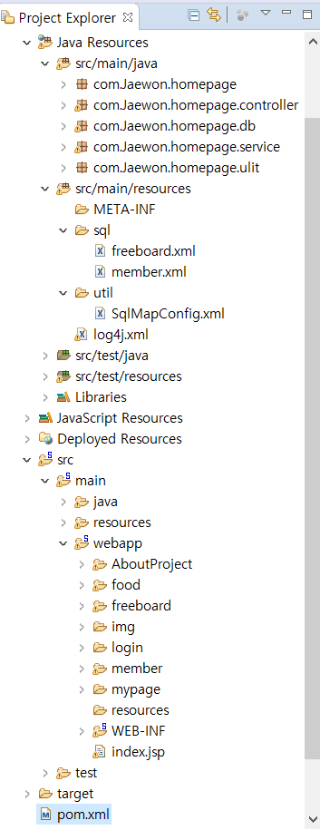
기능(라이브러리)
contents 1 / contents 2 / contents 3 / contents 4
컨트롤러/DAO /DTO / Service/ Ulit
Mapper / SQL
화면 구성

Slide 20
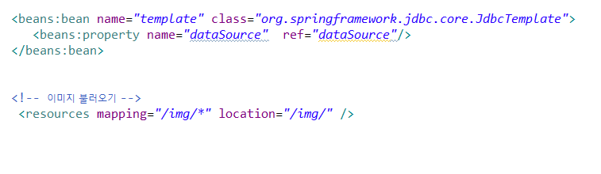
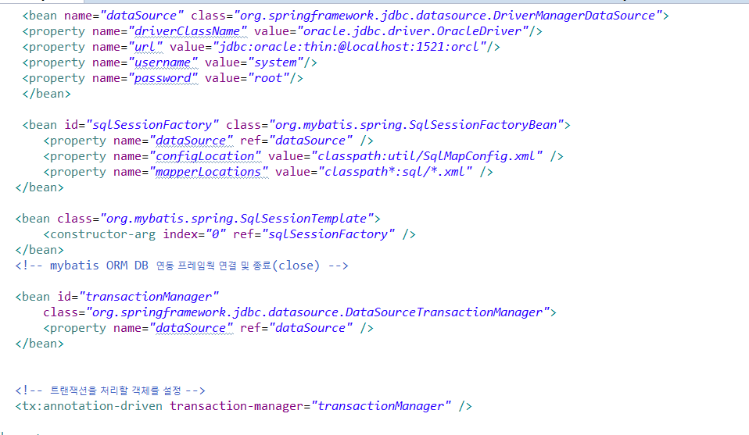
기능(context.xml)
contents 1 / contents 2 / contents 3 / contents 4
Servlet-context.xml
root-context.xml

Slide 21
기능(pom.xml)
contents 1 / contents 2 / contents 3 / contents 4

Slide 22
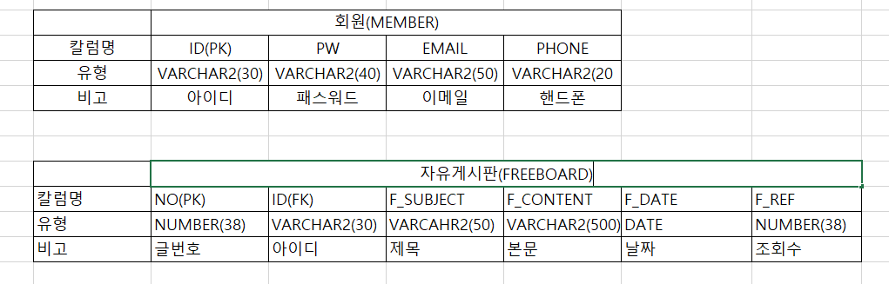


DB
contents 1 / contents 2 / contents 3 / contents 4

Slide 23
아쉬웠던점
contents 1 / contents 2 / contents 3 / contents 4
게시글을 보면 조회수 증가가 되지 않는다.
회원탈퇴를 하면 DB값이 delete 되지 않는다.

Slide 24
감사합니다!

